Slide 1
Speech: Requisitos No Funcionales
Rigoberto Oviedo Bolaños
Carlos Andres Sanchez Aviles
Maira Daniela Rodas Álvarez
Diego A. Herrera R.

Slide 2
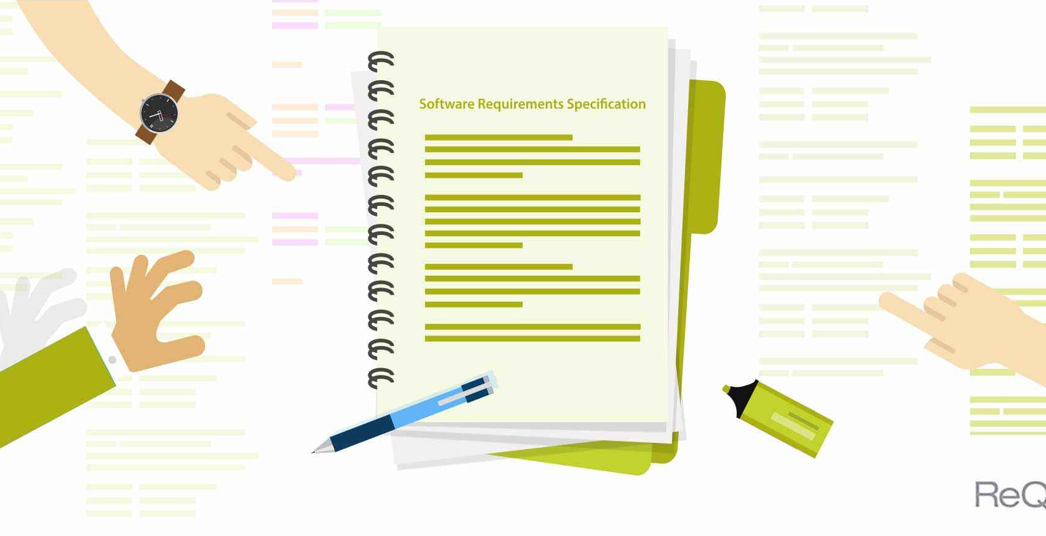
Consistencia Externa (External Consistency)
El requisito de Consistencia Externa describe una parte de la especificación de requisitos de software (ERS) de un sistema. Para ser coherente externamente, ningún requisito contenido en la especificación de requisitos de software (ERS) no puede entrar en conflicto con cualquier documentación de proyecto ya establecida.
[1]

Slide 3

Tolerancia a los fallos (Fault-Tolerance)
Tipos de fallas: transitorias, intermitentes y permanentes.
El método general para la tolerancia a las fallas consiste en el uso de redundancias existen 3 tipos; redundancia de información, redundancia del tiempo, redundancia física.
[2]

Slide 4
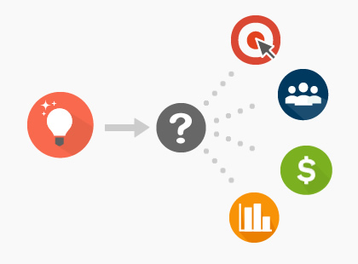
Viabilidad (Feasibility)
Un requisito es factible en la medida en que el sistema satisfaga los requisitos del sistema pero validando que el sistema especificado pueda ser lo suficientemente mantenible y confiable para mantener un equilibrio positivo en cada ciclo de vida.
Se pueden enumerar cuatro dimensiones de la factibilidad del software: tecnología, finanzas, tiempo y recursos.
La viabilidad de un sistema de software es una pregunta de "sí o no"; no puede ser parcialmente factible.
[1]

Slide 5

Flexibilidad (Flexibility)
El requerimiento de la flexibilidad describe el esfuerzo requerido para modificar un programa o sistema operacional. Se podría requerir que un sistema de software sea flexible si se sabe que habrá cambios en su ambiente operativo después de que este haya sido desplegado y esté en funcionamiento normal.

Slide 6
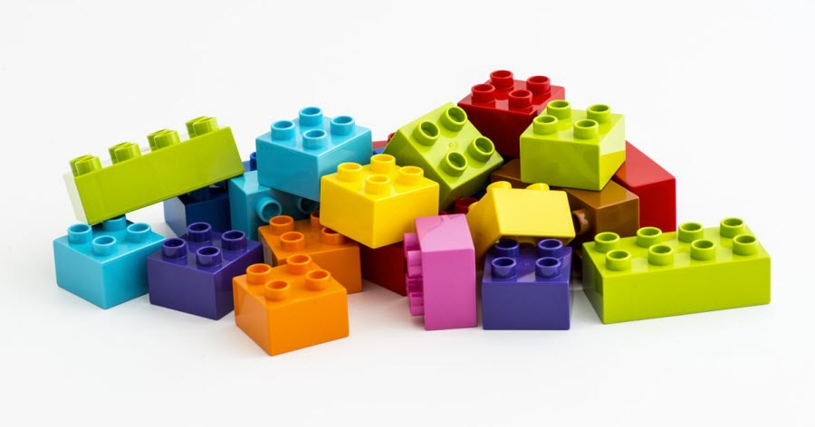
Generalidad (Generality)
El requerimiento de generalidad describe la amplitud de aplicación potencial de componentes de un programa. Estos componentes, tienen la capacidad de reutilización. Si uno de estos componentes puede ser reusado varias veces en contextos diferentes y proyectos diversos, se puede describir como un componente general.

Slide 7
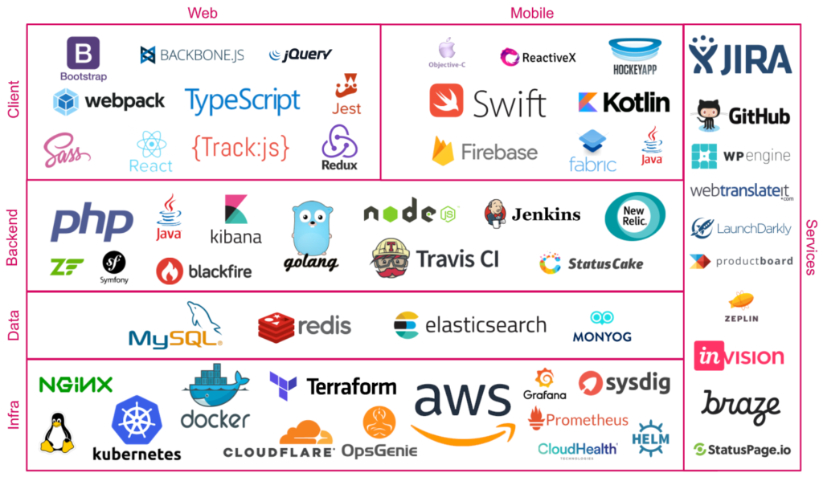
Ejemplo de implementación:
Viabilidad (Feasibility)
Dimensión Tecnológica:

Slide 8

Ejemplo de implementación:
Viabilidad (Feasibility)
Dimensión Financiera:

Slide 9
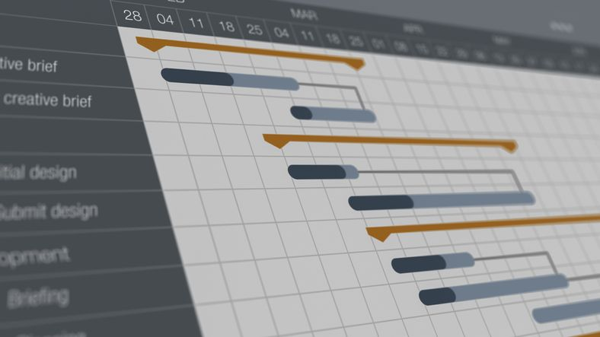
Ejemplo de implementación:
Viabilidad (Feasibility)
Dimensión Temporal:

Slide 10

Ejemplo de implementación:
Viabilidad (Feasibility)
Dimensión de Recursos:

Slide 11
Referencias
Moody, J. (2003). Categorizing Non-Functional Requirements Using a Hierarchy in UML. Recuperado de: https://dc.etsu.edu/cgi/viewcontent.cgi?article=1920&context=etd
A. Nagarajan and A. Vaddadi, "Automated Fault-Tolerance Testing," 2016 IEEE Ninth International Conference on Software Testing, Verification and Validation Workshops (ICSTW), Chicago, IL, USA, 2016, pp. 275-276, doi: 10.1109/ICSTW.2016.34.

